Slide 1

Plataforma de Reserva de Produtos nas Universidade
Bruno Henrique Gouveia da Silva
Emanuel Vitor de Holanda Feitosa
Gabriel Alves Feitosa
João Vitor Silva Rosa
Vinícius Tenório Lira

Slide 2
Objetivo do Projeto
O projeto de vendas internas na faculdade foi desenvolvido para criar uma plataforma onde os alunos possam montar e gerenciar suas próprias lojas virtuais, permitindo a venda de produtos dentro do ambiente acadêmico.
A plataforma oferece uma forma fácil e segura de criar, gerenciar e reservar produtos, atendendo tanto alunos que vendem quanto os que compram.

Slide 3
Funcionalidades da Plataforma
A plataforma permite que os vendedores:
Cadastrar sua loja: Personalizar nome, descrição e imagem.
Alterar dados da loja e itens: Atualizar informações detalhadas e gerenciar diversos produtos.
Excluir loja ou item: Remover lojas ou produtos que não são mais necessários.
Gerenciar pedidos: Confirmar se a venda foi realizada e visualizar todos os dados da reserva do pedido.
A plataforma permite que os compradores:
Cadastrar-se: Criar uma conta na plataforma.
Alterar dados ou excluir conta: Atualizar informações pessoais ou excluir a conta.
Fazer reserva do pedido: Reservar produtos especificando local, data e horário para retirada.
Acompanhar a reserva em "Minhas Compras": Visualizar os dados da reserva e confirmar se a compra foi concluída.

Slide 4
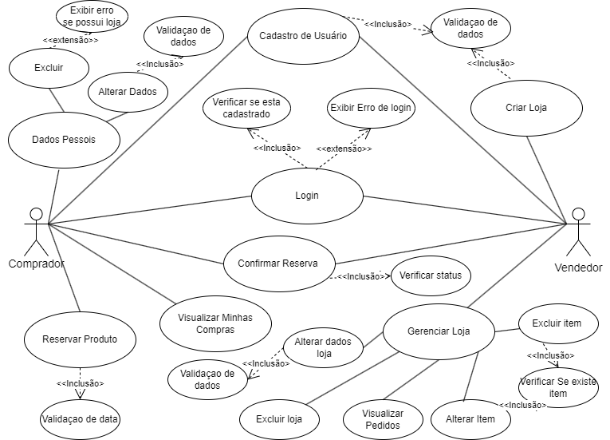
Interações dos Usuários com a Plataforma

Slide 5
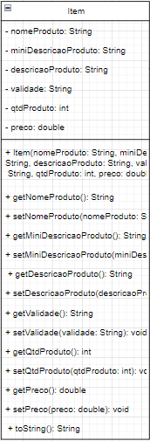
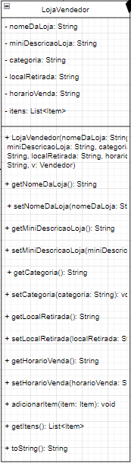
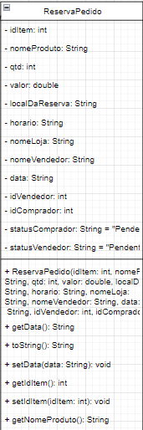
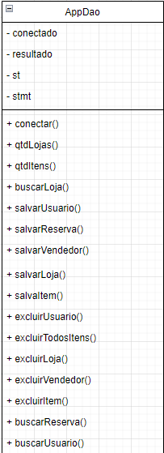
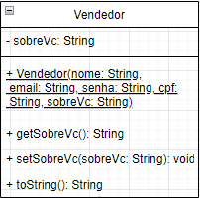
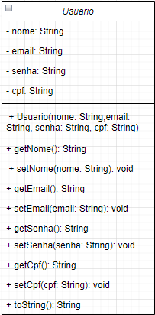
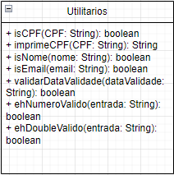
Classes

Slide 6
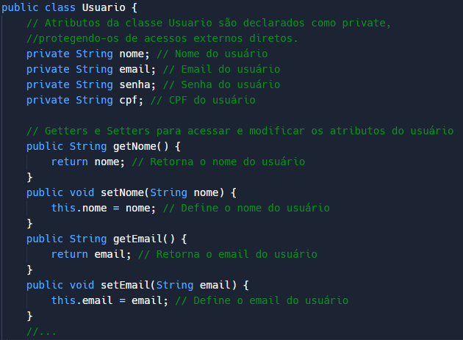
Encapsulamento
Motivo de Utilização:
O encapsulamento é utilizado para proteger os dados do objeto, garantindo que o acesso e a modificação dos atributos sejam controlados através de métodos específicos (getters e setters). Isso evita a manipulação direta dos atributos e promove a integridade dos dados.
Localização no Código:

Slide 7
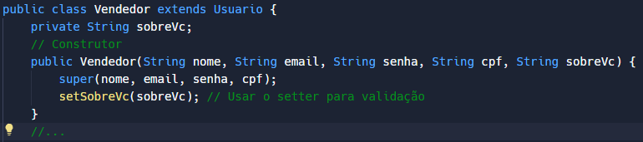

Herança
Motivo de Utilização:
A herança é utilizada para permitir que as subclasses (Vendedor e LojaVendedor) reutilizem e estendam as funcionalidades das superclasses (Usuario e Vendedor). Isso promove a reutilização de código e facilita a manutenção e a extensão das funcionalidades.
Localização no Código:
A classe Vendedor estende a classe Usuario usando a palavra-chave extends:
A classe LojaVendedor estende a classe Vendedor usando a palavra-chave extends:

Slide 8
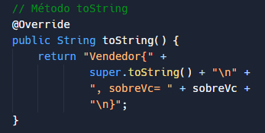
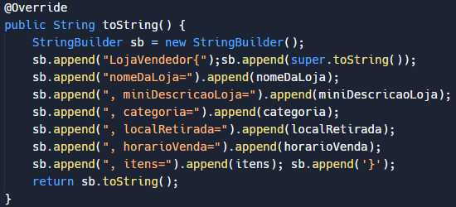
Polimorfismo: Sobrescrita
Motivo de Utilização:
O polimorfismo permite que objetos de diferentes tipos relacionados, como Usuario, Vendedor,Utilitarios e LojaVendedor, sejam tratados de maneira uniforme. Métodos com o mesmo nome se comportem de maneiras diferentes. Isso pode ser feito através de sobrecarga (overloading) e sobrescrita (overriding).
Localização no Código:
A classe Vendedor sobrescreve o método toString() da classe Usuario:
A classe LojaVendedor sobrescreve o método toString() da classe Vendedor:

Slide 9
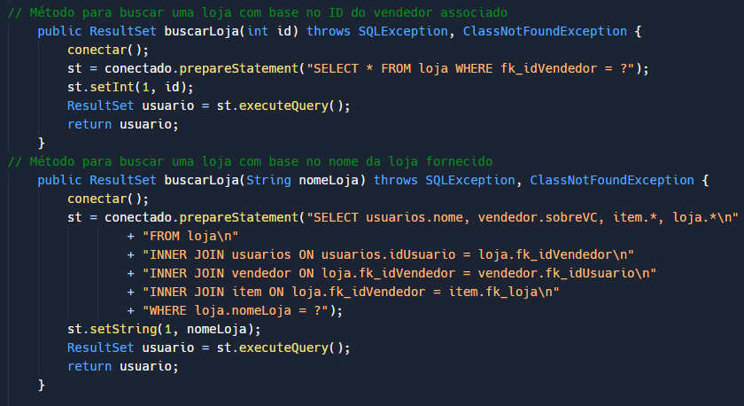
Polimorfismo: Sobrecarga
A classe Utilitario no metoto buscarLoja(int id) sobrecarga o método buscarLoja(String nomeLoja) da classe Utilitario:

Slide 10
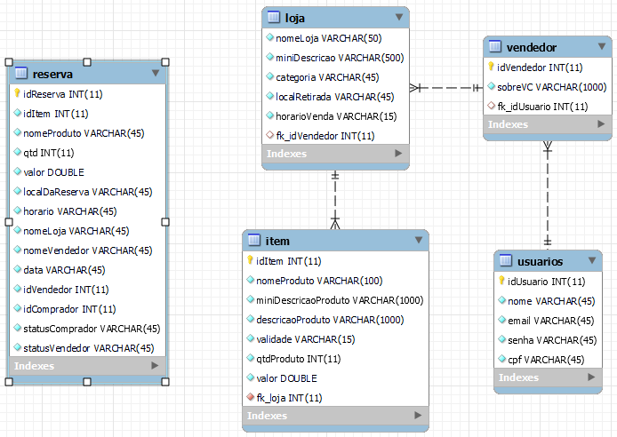
Modelo de dados

Slide 11
Apresentar a nossa plataforma de vendas internas na faculdade

Slide 12
Conclusão
A plataforma de vendas internas na faculdade promove o empreendedorismo estudantil, permitindo que alunos criem e gerenciem lojas virtuais de forma segura e prática. Com funcionalidades essenciais e uma interface intuitiva, a plataforma facilita as operações de compra e venda, incentivando habilidades empreendedoras e criatividade.

Slide 13
FIM

